Slide 1
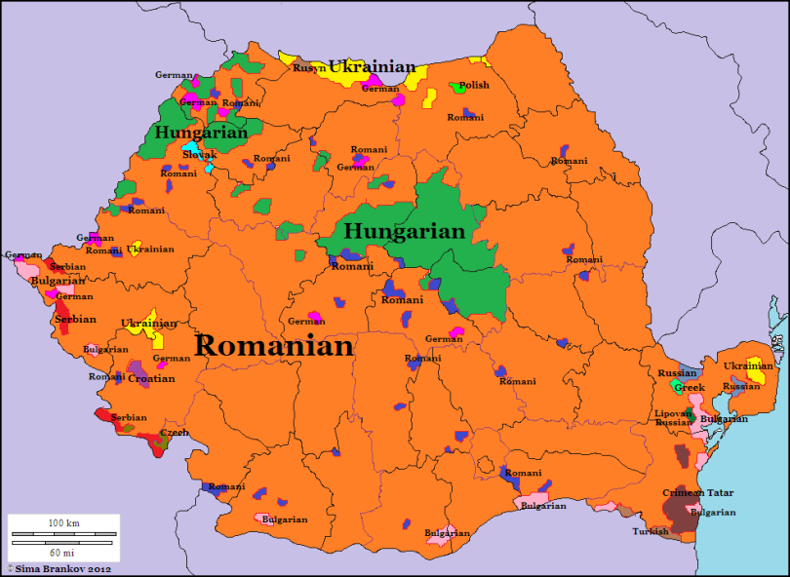
Kulturvielfalt in Rumänien

Slide 2
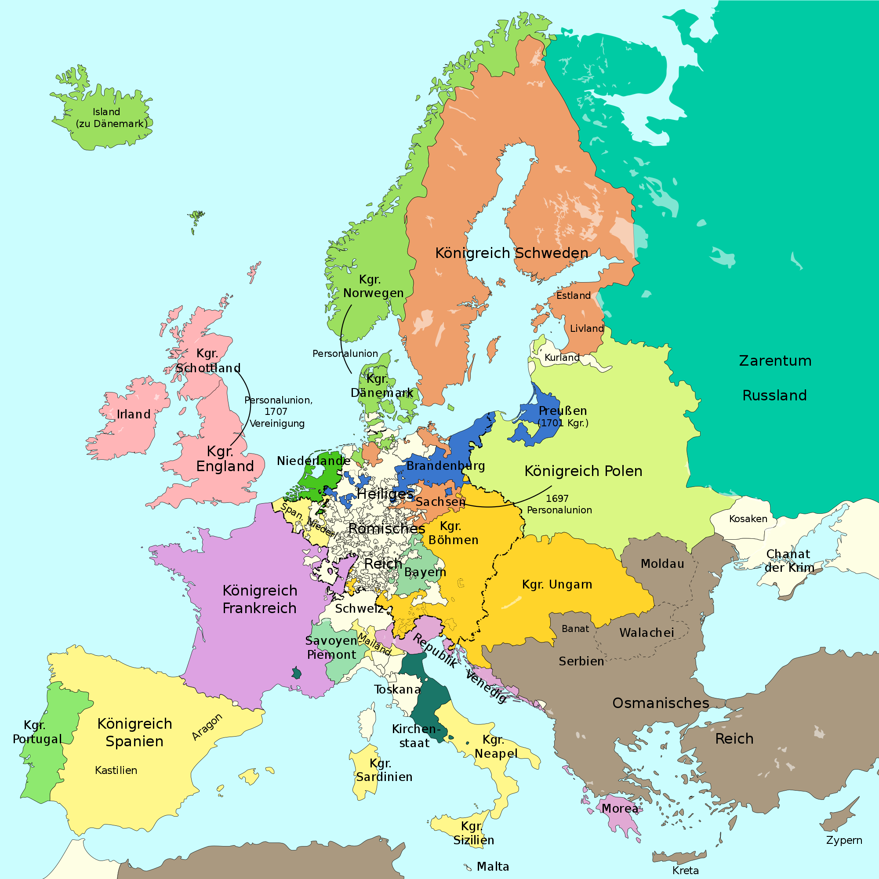
Rumänien liegt im Süd-Osten von Europa und entsteht im Jahr 1878.
Europa in 1700
Europa i 1900

Slide 3
Bevölkerungszahl der Nationälitaten Rumäniens nach dem 2. Weltkrieg Daten der Volkszählungen
Nationalitäten | 1948 | % | 1956 | % | 1966 | % | 1977 | % | 1992 | % | 2002 | % | 2011 | %
Rumänen | 13.511.613 | 91 | 14.911.114 | 85 | 16.741.510 | 87,5 | 18.911.515 | 88,1 | 20.408.541 | 87,5 | 19.409.411 | 89,5 | 16.861.118 | 88,1
Ungarn | 1.522.851 | 9,1 | 1.584.676 | 9,1 | 1.619.592 | 8,5 | 1.713.928 | 7,9 | 1.624.959 | 7,1 | 1.434.377 | 6,6 | 1.237.746 | 6,5
Zigeuner | 53.425 | 0,3 | 104.216 | 0,7 | 164.197 | 0,9 | 227.398 | 1 | 401.087 | 1,8 | 535.250 | 2,5 | 619.007 | 3,2
Ukrainer | 37.582 | 0,2 | 60.479 | 0,4 | 58.642 | 0,3 | 61.665 | 0,3 | 65.887 | 0,3 | 61.098 | 0,3 | 51.709 | 0,3
Deutsche | 343.913 | 2,2 | 384.708 | 2,2 | 382.595 | 2 | 359.109 | 1,6 | 119.462 | 0,5 | 60.091 | 0,3 | 31.243 | 0,2
Türken | 15.445 | 0,1 | 16.329 | 0,1 | 18.040 | 0,1 | 23.336 | 0,1 | 29.832 | 0,1 | 32.596 | 0,2 | 28.226 | 0,2
Lipowaner | 39.332 | 0,2 | 38.731 | 0,2 | 39.483 | 0,2 | 39.696 | 0,2 | 38.606 | 0,1 | 36.397 | 0,2 | 23.867 | 0,2
Tataren | 19.558 | 0,1 | 20.469 | 0,1 | 22.151 | 0,1 | 23.369 | 0,1 | 24.596 | 0,1 | 24.197 | 0,1 | 20.464 | 0,1
Anderen: | 128.652 | 0,8 | 133.775 | 0,7 | 146.982 | 0,8 | 147.426 | 0,6 | 137.852 | 0,6 | 133.530 | 0,5 | 132.244 | 0,7

Slide 4
Veranderung der Bevölkerungszahl
Rumänien
Siebenbürgen

Slide 5
• Die bedeutesten Minderheiten sind die Ungarn, Zigeuner, Ukrainer und Deutschen, insgesamt 10% der Bevölkrung des Landes. • Die zwei Regionen Rumäniens, wo die Bevölkerungskarte bunter ist, sind Siebenbürgen und Dobrudscha.

Slide 6
Minderheiten in Siebenbürgen
Die Ungarn
Die Deutschen
Die Roma
Die Juden

Slide 7
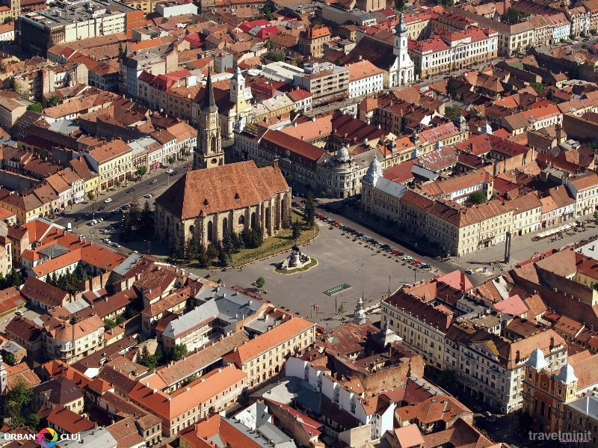
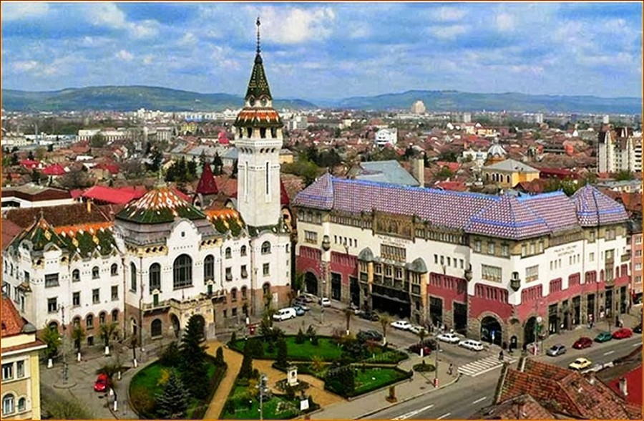
Die Ungarn
Klausenburg
Neumarkt am Mieresch
Die Architektur der Zentren der siebenbürgischen Großstädten verrät den Einfluss der österreich-ungarischen Königreichs.

Slide 8
Ungarische Festungen, Burgen, später Wohnschlösser
Haller -Schloss
Vor dem Kommunismus
Heutiger Zustand

Slide 9
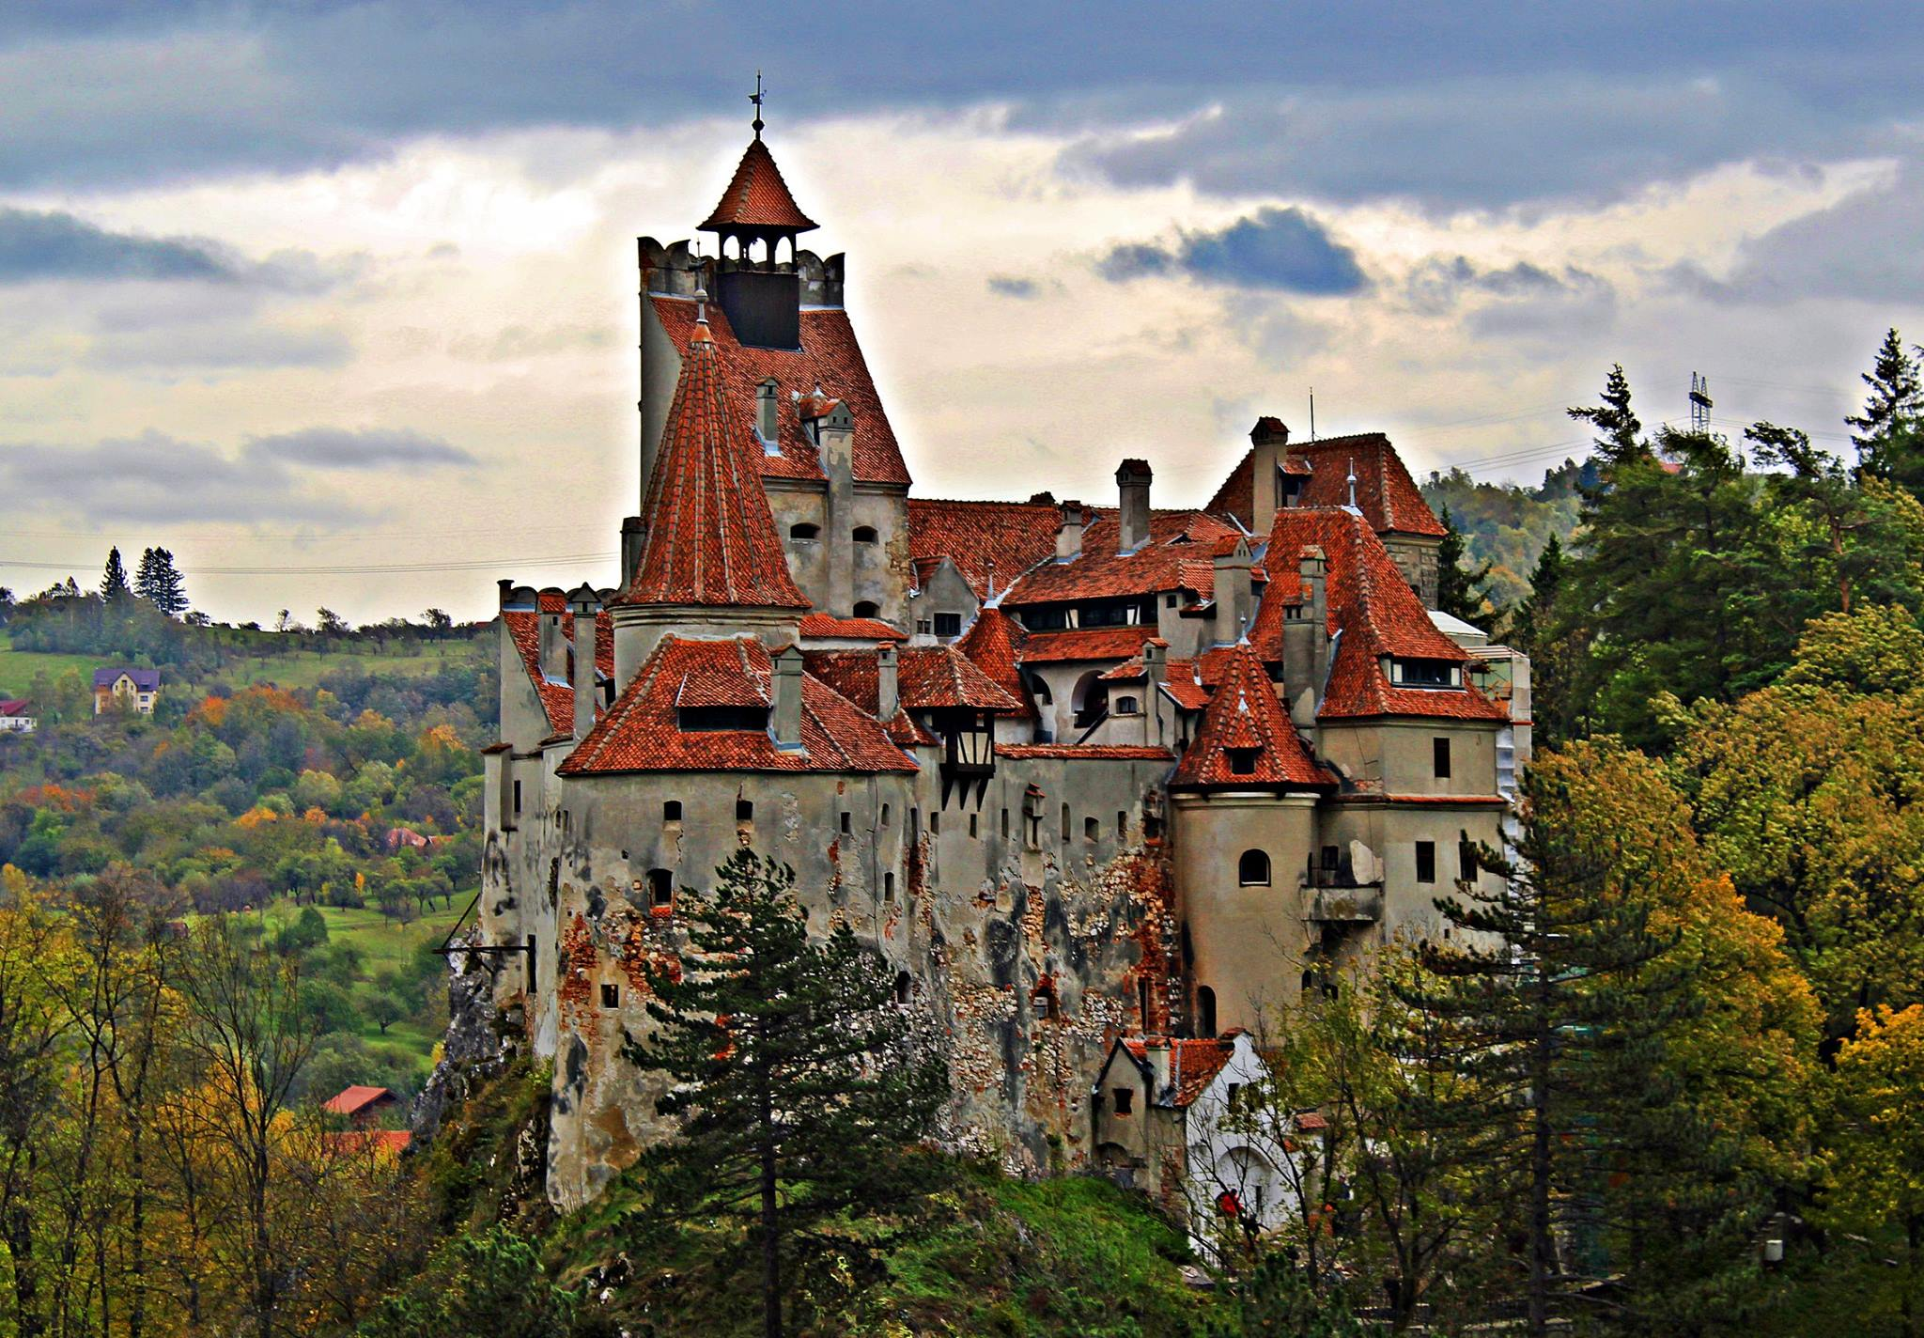
Nur diese zwei Schlösser wurden in Siebenbürgen renoviert.
Schloss Hunyadi in Eisenmarkt
Schloss Bran

Slide 10
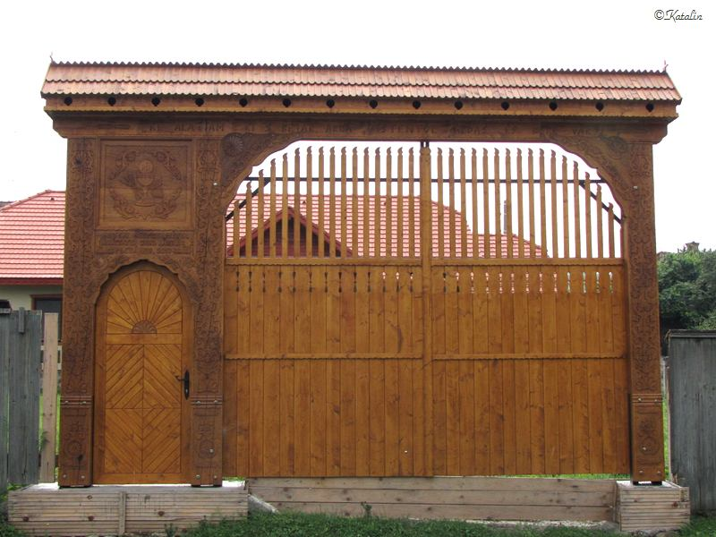
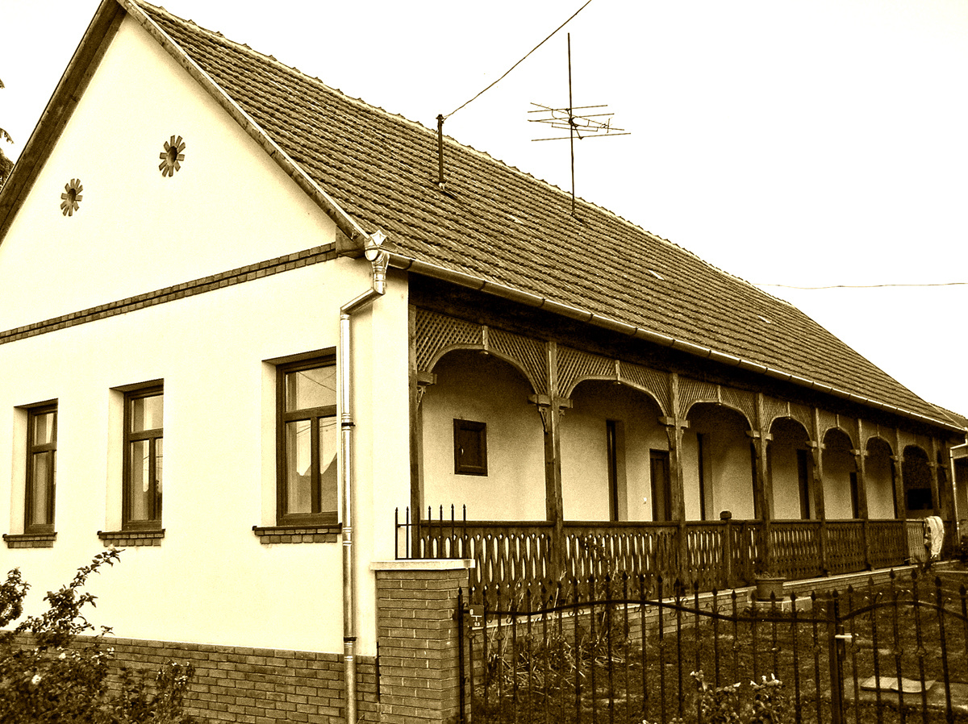
Ungarische Dörfer
Seklertor
Aus Holz geschnittene Spießsäulen
Haus mit Veranda

Slide 11
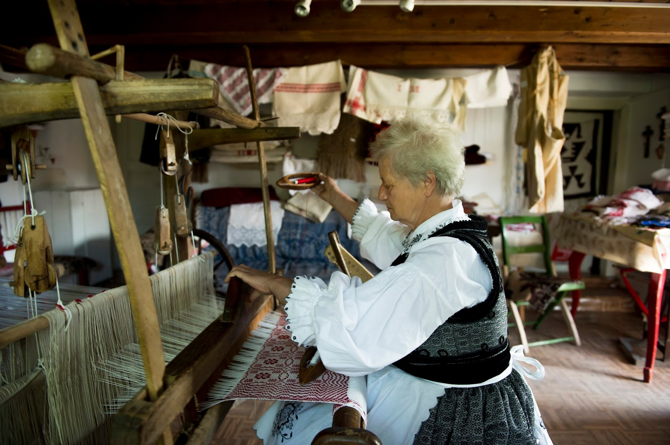
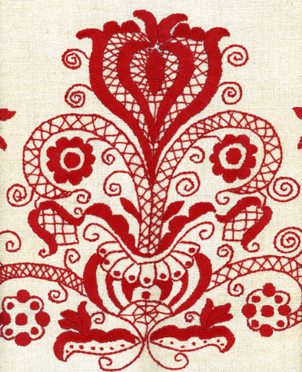
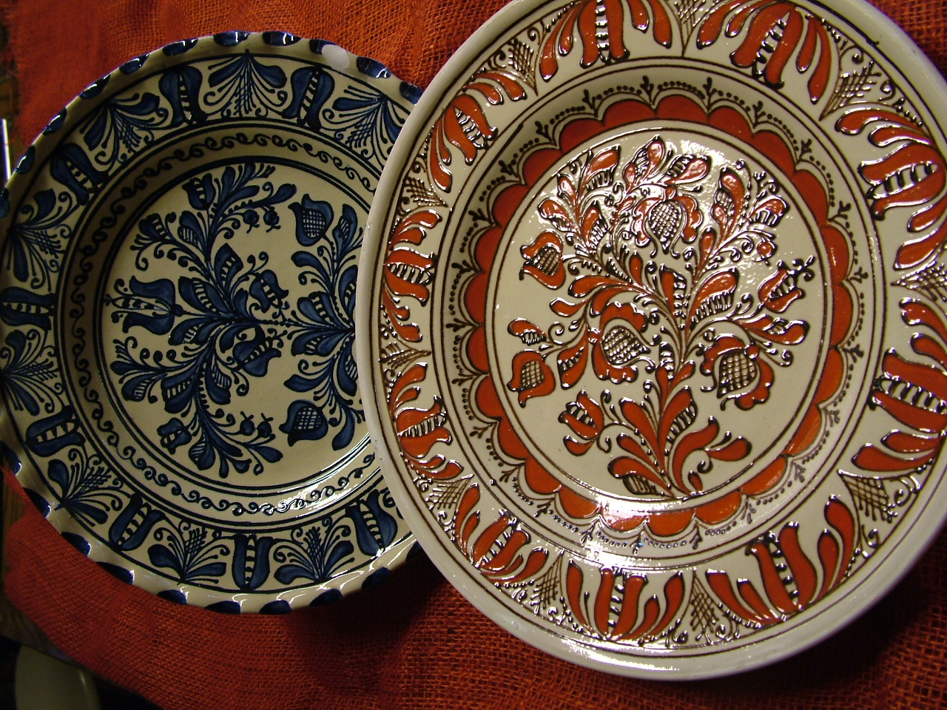
Zweige der dekorativen Volkskunst: Schnitzerei, Möbeltischlerei, Weberei, Stickerei, Töpferei

Slide 12
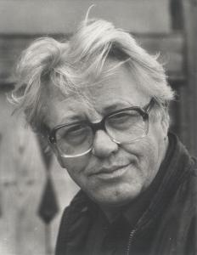
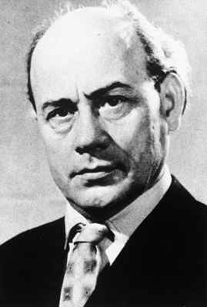
Drei Vertreter der siebenbürgischen Literatur
Kányádi Sándor
Sütő András
Tamási Áron

Slide 13
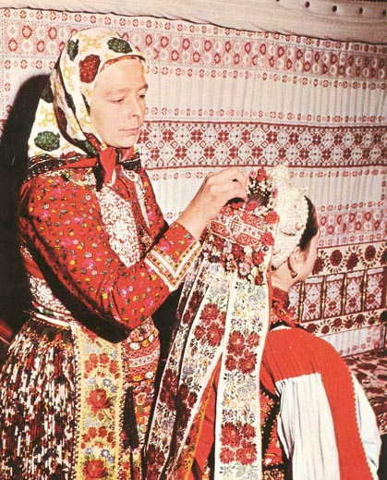
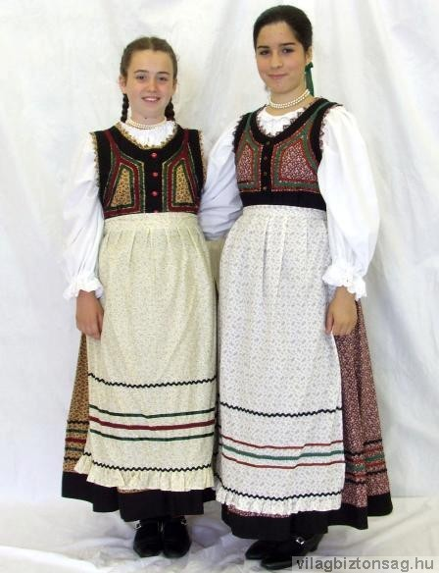
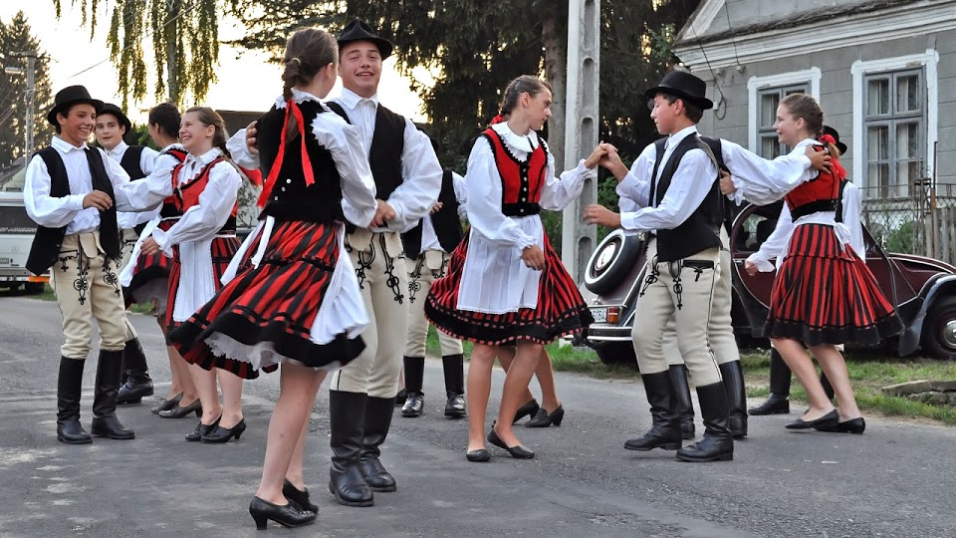
Volkstracht

Slide 14
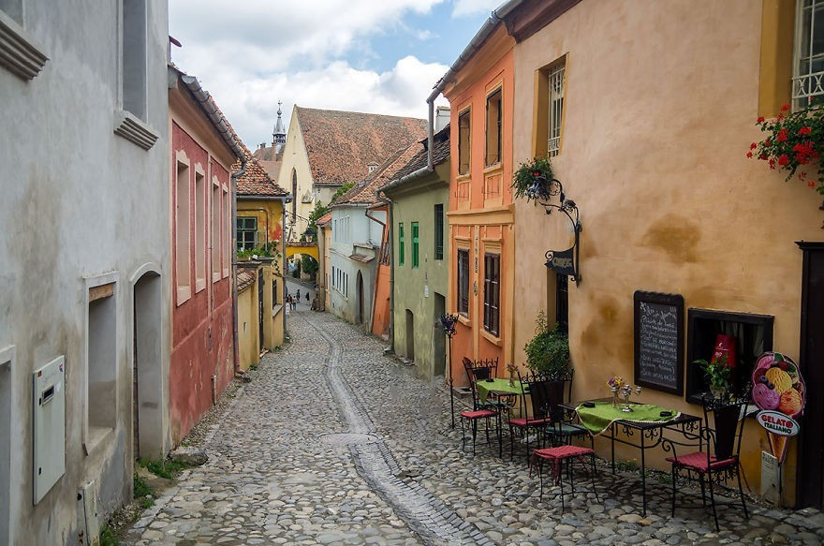
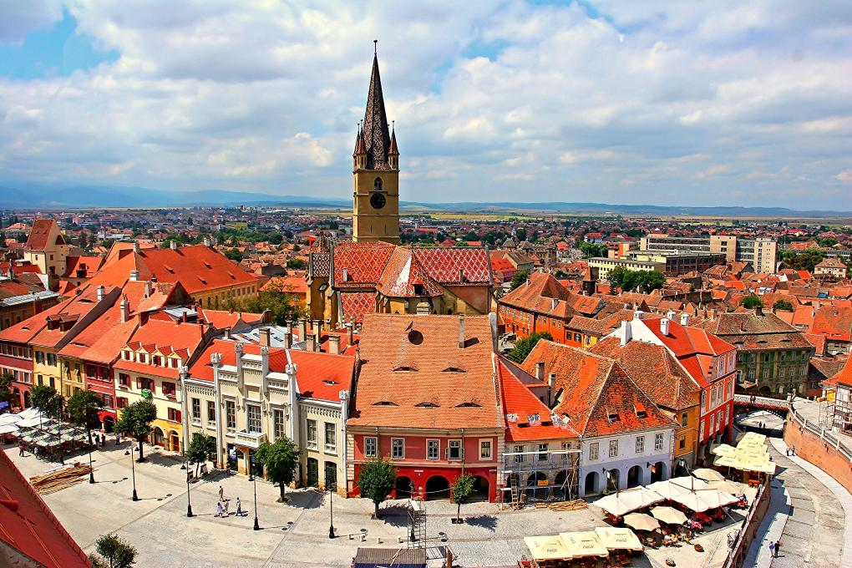
Die Deutschen
Sächsische Städte
Schäßburg
Hermannstadt
Kronstadt

Slide 15
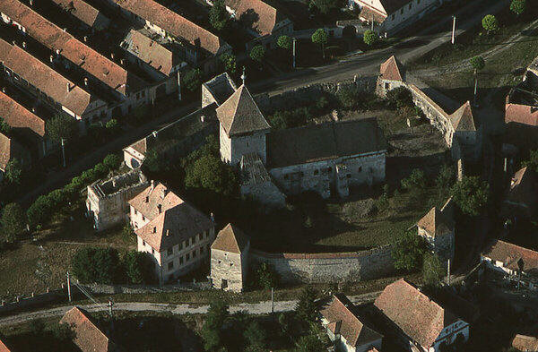
Burgkirchen
Honigberg
Draas

Slide 16
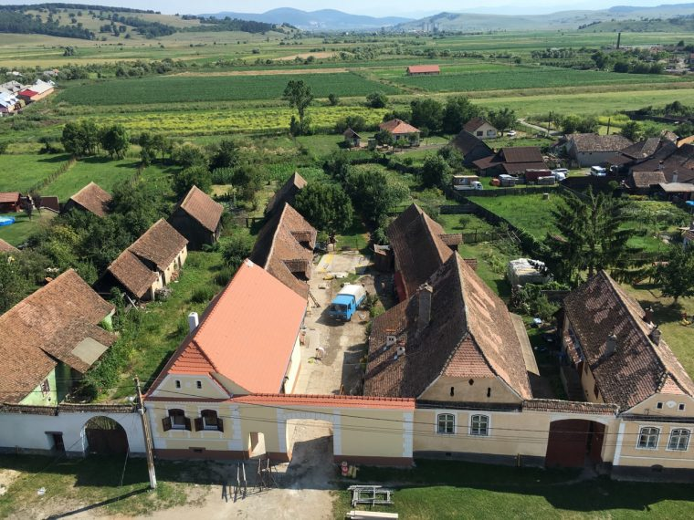
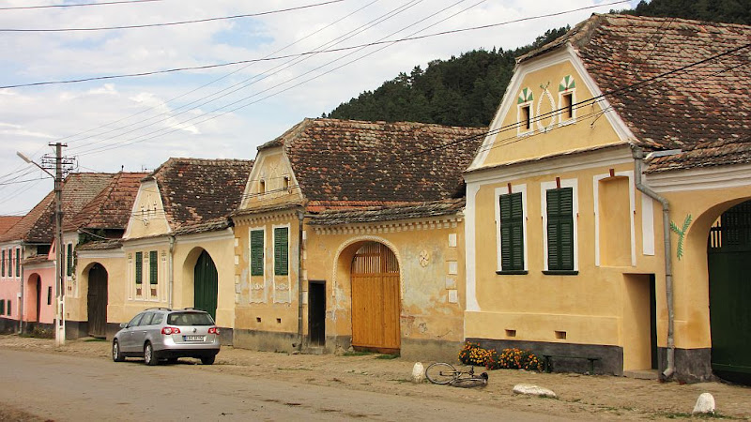
Charakteristische sächsische Dörfer
Kelling
Almkrog

Slide 17
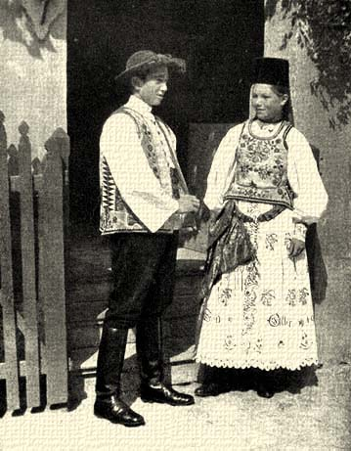
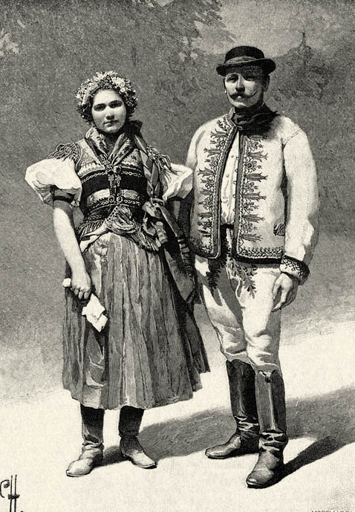
Volkstracht

Slide 18
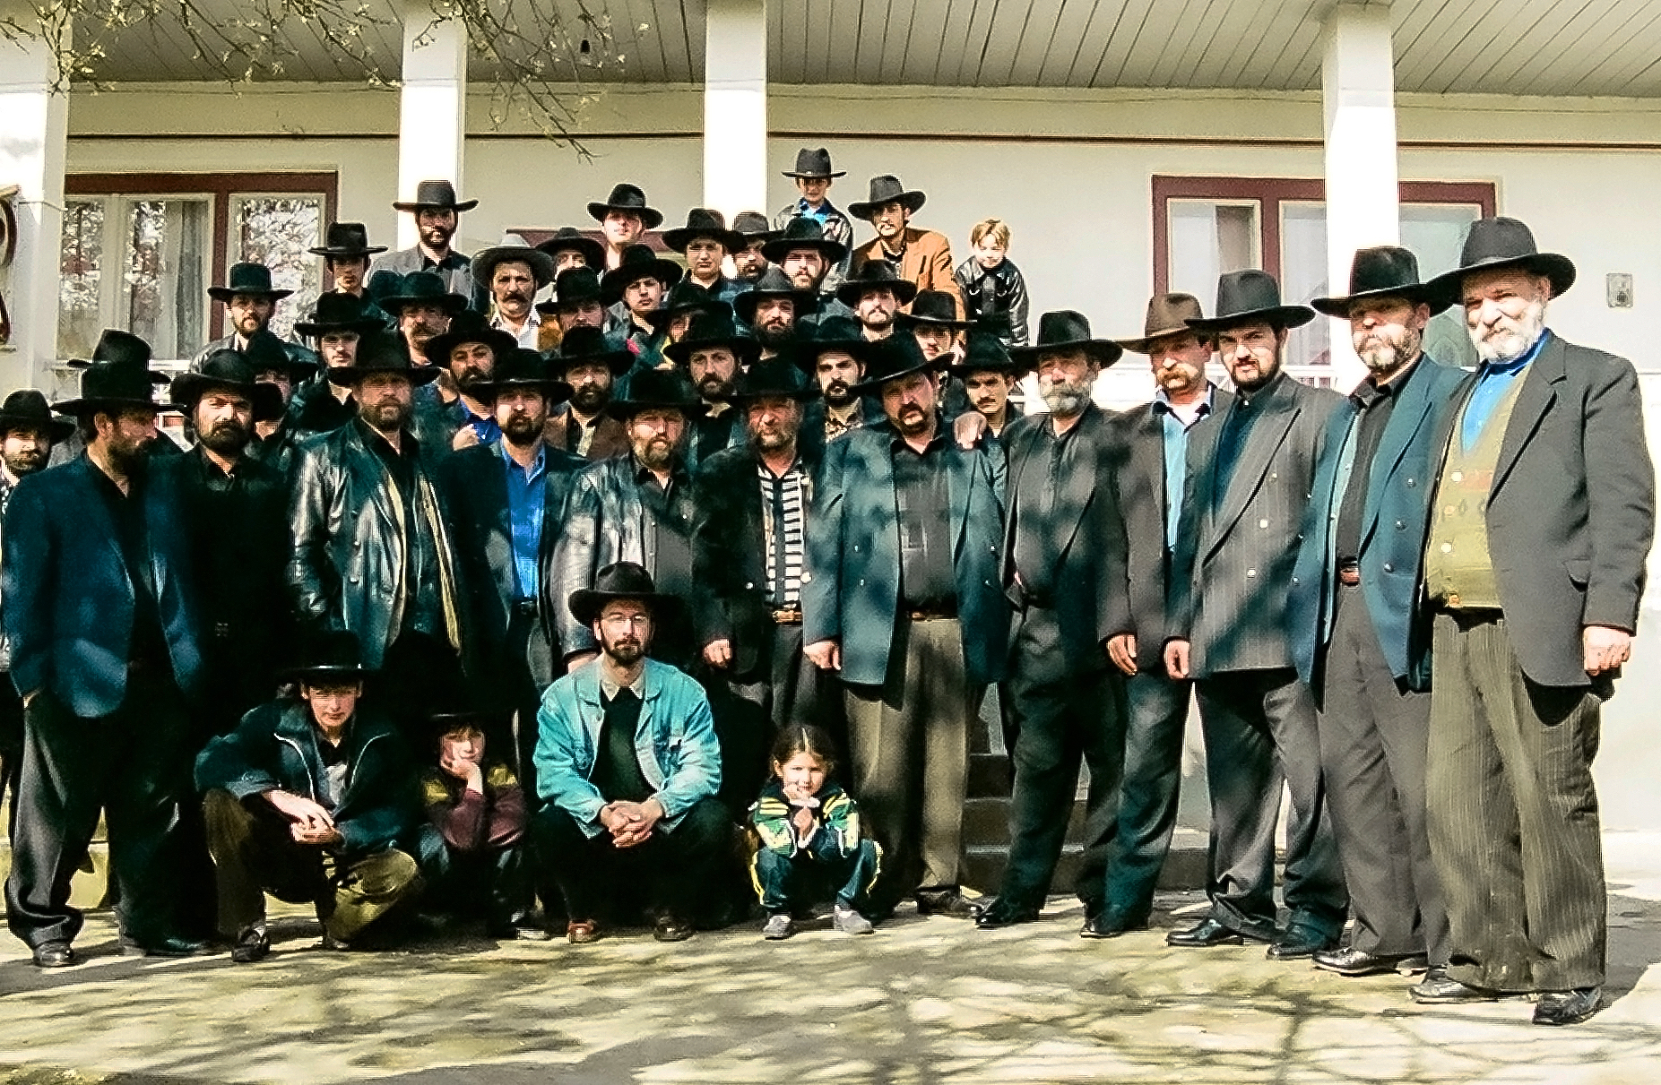
Die „Gabor” ´-Zigeuner

Slide 19
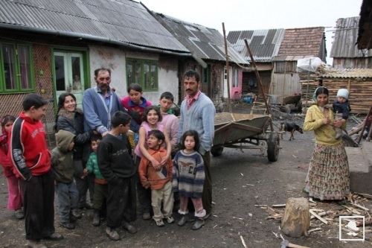
Die „Hauszigeuner”
Sie sind geborene Musikanten.

Slide 20
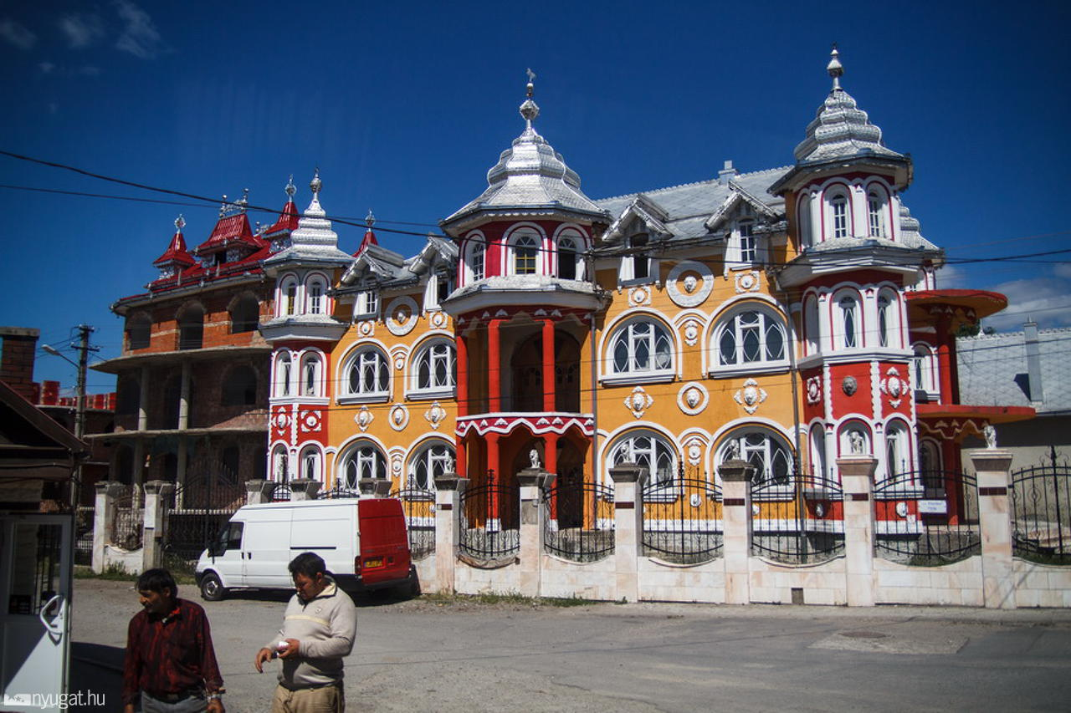
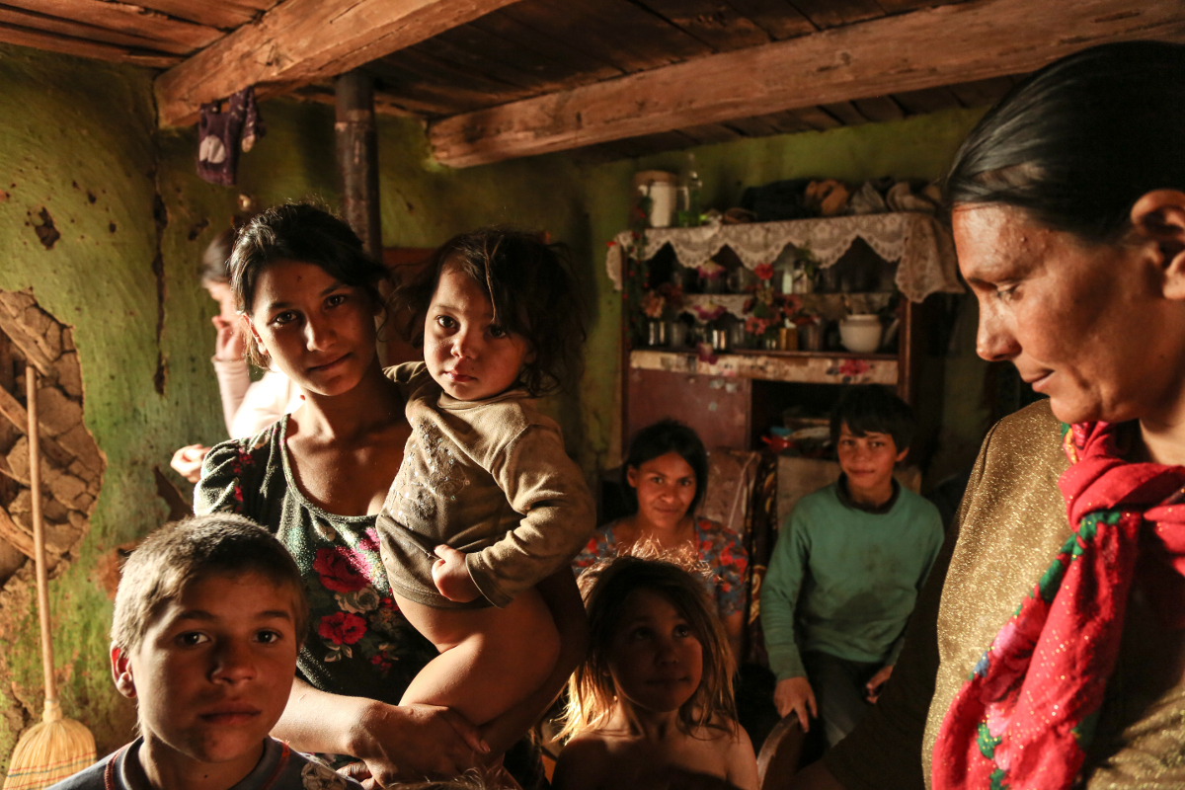
Große Kontraste zwischen Zigeunergruppen

Slide 21
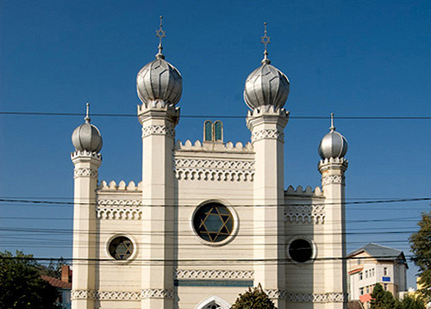
Jüdische Synagogen
Neumarkt am Mieresch
Klausenburg

Slide 22
Minderheiten in Dobrudscha

Slide 23
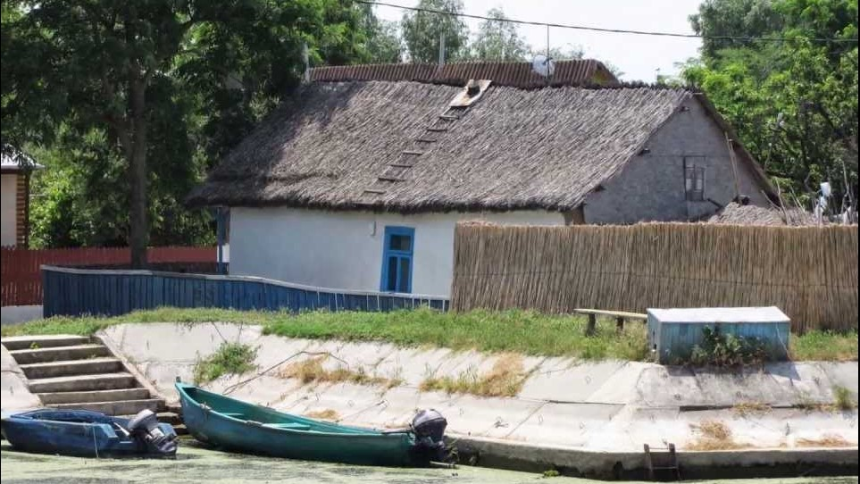
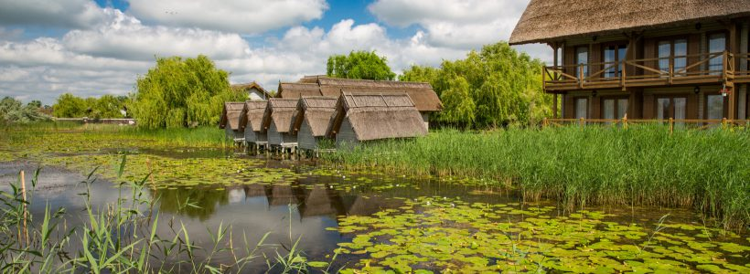
Die Russen-Lipowaner

Slide 24
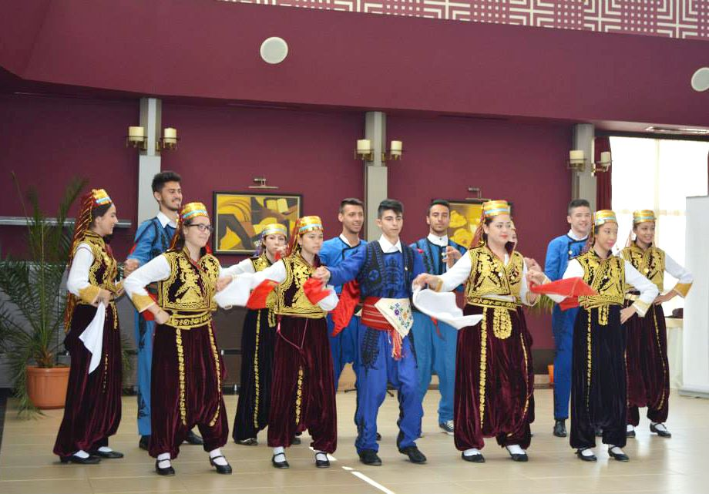
Die Türken

Slide 25
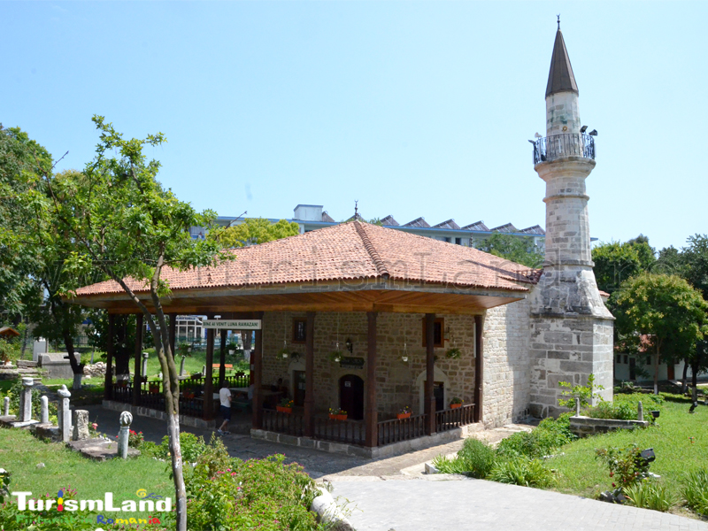
Die Tataren

Slide 26
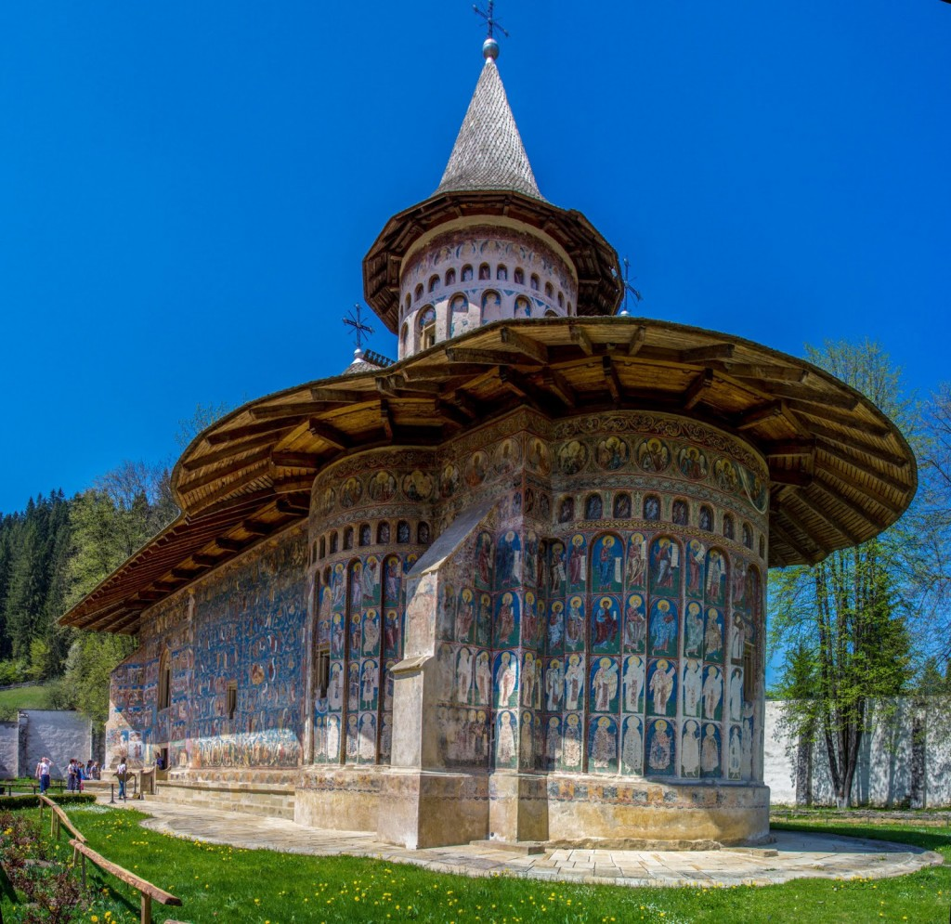
Die Rumänen
Sucevita Kloster in Bukowina
Voronet Kloster in Moldau

Slide 27
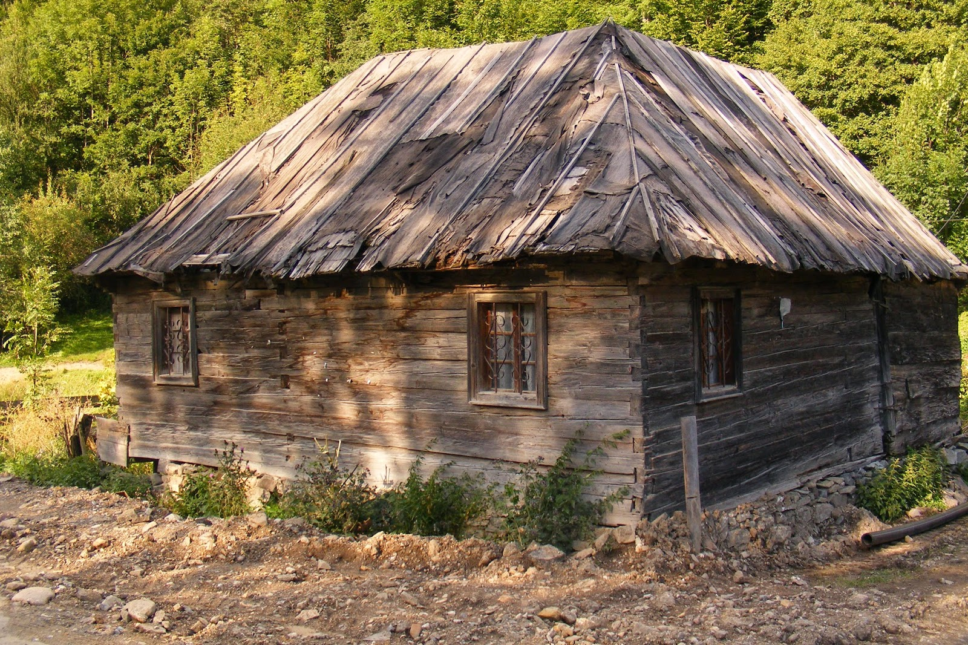
Holzhaus in Motzenland
Holzkirche in der Maramuresch

Slide 28
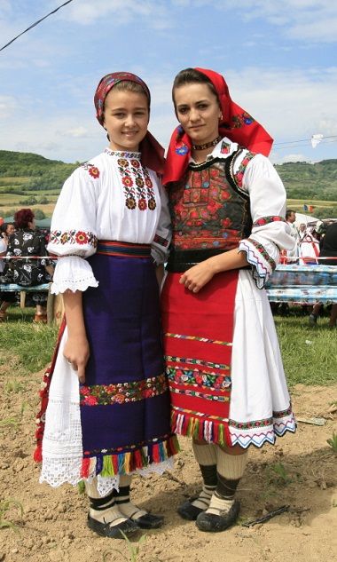
Volkstracht

Slide 29
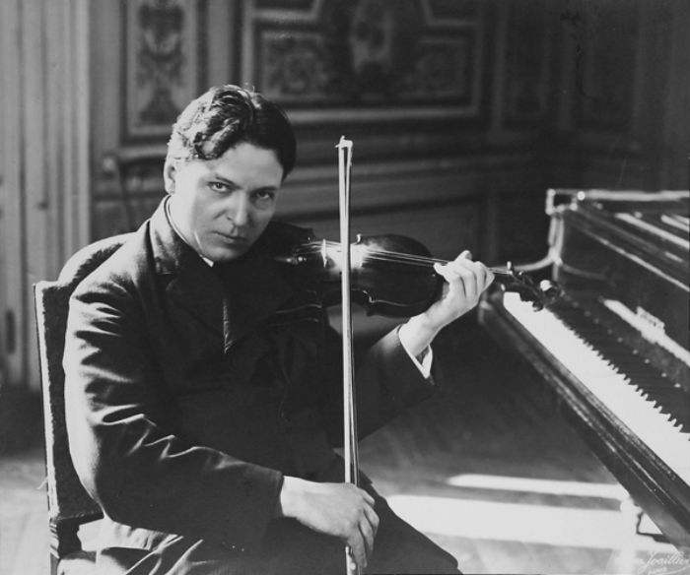
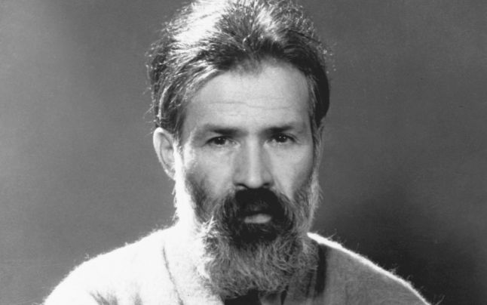
Wichtige Persönlichkeiten der rumänischen Kultur
Constantin Brâncuși - Bildhauer
George Enescu - Violinist
Mihai Eminescu - Dichter

Slide 30
Ortschaftsnamen durfte man in Medien nur auf Rumänisch verwenden
den Neugeborenen durfte man nur rumänische Vornamen geben
Konfiskation der Archiven und Bibliotheken
Verstaatlichung der konfessionellen Schulen
die Auslage der minderheitlichen Intellektuellen mit Diplomabschluss in Gebiete mit rumänischer Mehrheit
Fachschulen funktionerten nur auf Rumänisch
das Beheben der minderheitlichen Radio-und Fernsehsendungen
Wegnahme der 90% deutschen und 80% ungarischen Besitzungen
Für in der Sowjetunion geschafften Zwangarbeit wurden von den rumänischen Behörden vorwiegend Deutsche und Ungarn auf die Liste geschrieben.

Slide 31
Wir bedanken uns für die Aufmerksamkeit!
Balizs Kriszta
Barát Áron
Szilágyi Kamilla Gyopár
Urbán Rudolf

